Slide 1
第3章 TCP协议应用编程基础
江西理工大学信息工程学院
王俊岭

Slide 2
Client and server on the same Ethernet communicating using UDP
Client
Server
User
process
Application protocol
Application layer
TCP protocol
transport layer
Protocol stack
within kernel
TCP
TCP
IP
IP protocol
IP
network layer
Ethernet
driver
Ethernet protocol
Ethernet
driver
datalink layer
Actual flow between client and server
Ethernet

Slide 3
TCP协议特点
TCP传输层协议—特别复杂(RFC793)
  面向连接的传输层协议
  每一条TCP连接只能有两个端点（一对一，点对点）
  提供可靠交付服务（无差错、无丢失、不重复、按序到达）
  提供全双工通信
  面向字节流

Slide 4
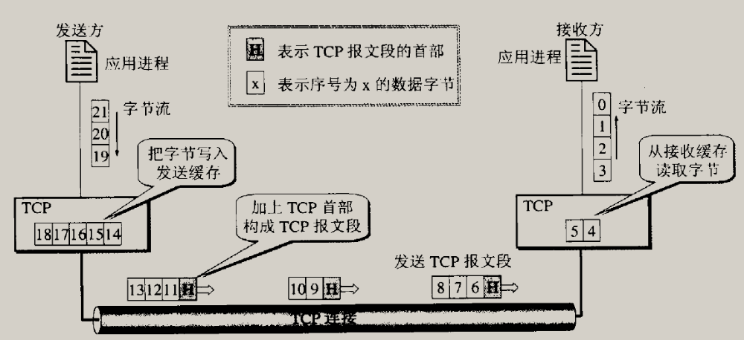
面向字节流

Slide 5
TCP连接
TCP连接的端点：套接字socket :=(IP:PORT)
TCP连接:={socket1, socket2}={IP1:PORT1,IP2:PORT2}

Slide 6
TCP应用编程流程
客户端
服务器端
bind
listen
connect
accept
send
recv
recv
send
closesocket
closesocket

Slide 7
TCP 应用编程实例
1.实现时钟同步（类似NTP），对比UDP实现
2.文件传输（类似ftp），要求可同时传递文件给多个客户端（增加断点续传，多点同时传输）
3.实现QQ群聊天功能
思路：一台作为服务器，转发客户端消息给所有其它客户端；接收客户端消息后，将相应文件传给客户端

Slide 8
现 场 演 示

Slide 9
注意事项
服务器listen的socket在accept之后，继续listen；另外生成一个新的socket与新连接端通信
服务器多线程：服务器同时与多个客户端进行通信CreateThread（用多线程库）
注意：netstat/anbo观察状态
Wireshark抓包

